Slide 1
Spock Framework
Wprowadzenie
Spock vs Junit
Przykłady użycia (Mocki, stuby, itp.)
Dodatkowe możliwości
Pytania i wrażenia

Slide 2
Spock Framework
Wprowadzenie
bazuje na Groovy
kompatybilność z JUnit
BDD – specyfikacje zamiast testów
większa czytelność
rozszerzalność
większy fun :)

Slide 3
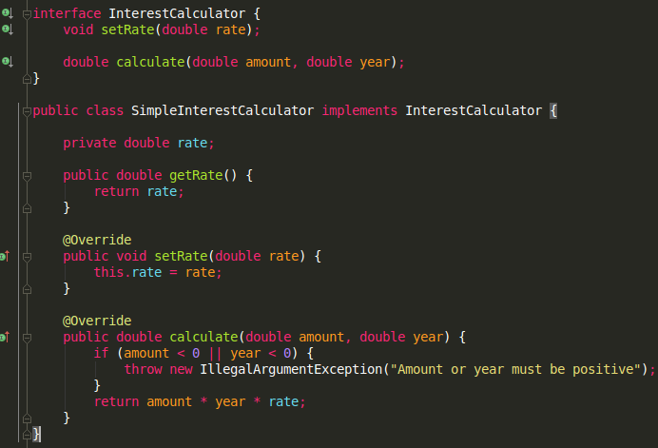
Spock Framework
Przykład: interest calculator

Slide 4
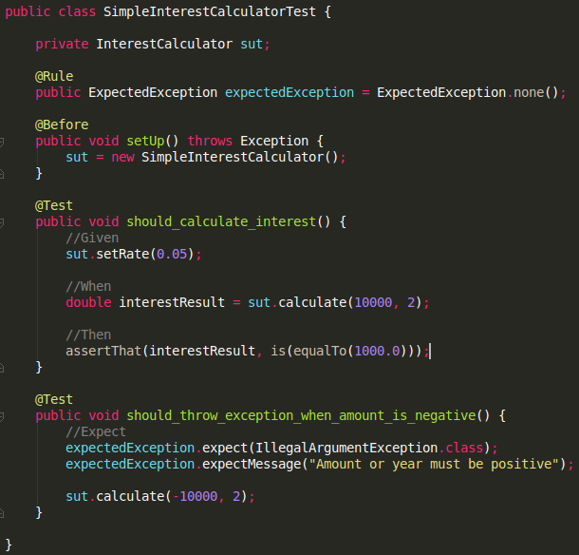
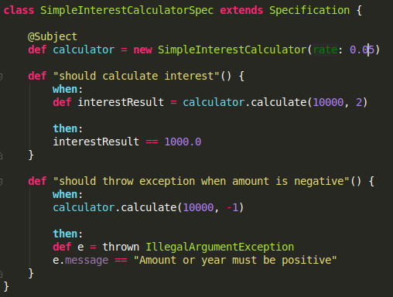
Spock Framework
Spock vs JUnit
Junit
Spock

Slide 5
Spock Framework
Cykl życia
Setup the features fixture:
setup(), cleanup(), setupSpec(), cleanupSpec()
Provide stimulus to system
Describes the response
Clean up

Slide 6
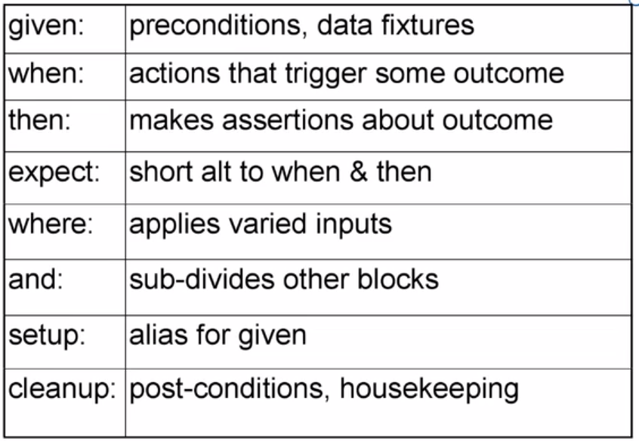
Spock Framework
Bloki

Slide 7
Spock Framework
Prawdziwe przykłady… w końcu ;)

Slide 8
Spock Framework
http://spockframework.org/
http://groovy-lang.org/documentation.html
https://vimeo.com/80222114
https://speakerdeck.com/szpak/smarter-testing-java-code-with-spock-framework

